Slide 1


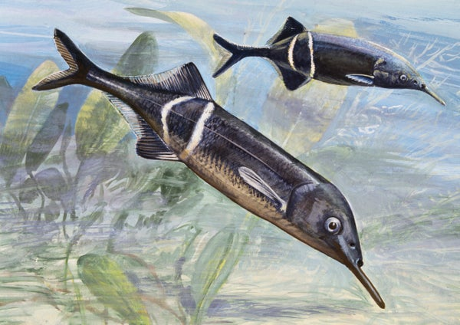
Computerized System for Studying Escape Behavior in Electric Fish
Student: Michal Shani
Supervisor: Avner Wallach

Slide 2
Outline
Motivation
Project goals
Experimental Setup
Software Structure
Integration with Bonsai
Components overview
Testing & Validation
Key Achievements
Recommended Future Work
Skills Gained

Slide 3
Motivation
Escape behavior is a fast and vital survival mechanism requiring tight sensory-motor integration.
Weakly electric fish use a combination of electrosensory and visual cues to navigate and respond to threats.
Bridging the gap between behavioral research and accessible, programmable platforms opens the door to real-time, adaptive experiments—and deeper understanding of animal cognition.
Notes:
תגובת מילוט היא מנגנון הישרדות מהיר ומדויק שמבוסס על שילוב של קלט תחושתי עם החלטות מוטוריות. דגי חשמל משלבים מידע חשמלי וחזותי כדי להגיב לאיומים. מטרתי בפרויקט הייתה לגשר בין מחקר התנהגותי לבין מערכת ניסויית שהיא נגישה, ניתנת לתכנות, ומגיבה בזמן אמת – לטובת מקסום המחקר והתוצאות.
A programmable, closed-loop system enables:
Real-time responses to live behavior.
Controlled stimulus timing, intensity, and spatial configuration.
Expansion into multimodal experiments (e.g., combining visual and auditory cues).
Supports future neuroscience research on perception, decision-making, and adaptive behavior.

Slide 4
Project Goals
Main Goal: Enable dynamic, real-time experimental control over visual stimuli for behavioral research.
Objectives:
Build a spatially programmable LED system.
Synchronize external tracking data with stimulus presentation.
Create a modular and replicable system.
Notes:
המטרה העיקרית הייתה ליצור מערכת שמציגה גירויים חזותיים בזמן אמת, בהתאם להתנהגות הדג. פיתחתי מטריצת לדים מתוכנתת בעלת יכולת לקבל קלט ממערכת המעקב, בנויה אותה בצורה מודולרית כך שניתן יהיה לשכפל או לשפר אותה בהמשך.

Slide 5
Experimental Setup
Experimental Aquarium - custom-built for Gnathonemus petersii, optimized for visual and infrared tracking.
LED strips - bottom-mounted WS2812B strips for spatially controlled visual stimulation.
Infrared setup & 5 cameras - continuous real-time tracking using IR illumination and camera array
Arduino microcontroller - handles pattern generation and serial communication.
Bonsai tracking system - processes video to detect fish position and sends real-time commands
Supports both manual and automatic modes supported via serial commands from a central PC.
Notes:
אקווריום בבנייה מותאמת מערכת תאורה מערך מצלמות ואור אינפרא-אדום בקר ארדואינו פלטפורמת בונסאי הפעלה ידנית או אוטומטית
The experimental setup was tailored for Gnathonemus petersii, requiring real-time, spatially precise visual stimuli.
Based on the behavioral research goals, the system was designed to meet four key needs:
Spatial control of 1,416 LEDs (12×118) with programmable lighting patterns.
Brightness modulation to allow graded or binary visual stimuli.
Dual modes of operation: manual triggering or automatic response to Bonsai input.
Real-time synchronization with the fish’s tracked position, ensuring minimal latency.
The physical environment included:
A stimulus tank prepared for live fish experiments.
Five-camera array for accurate tracking.
Central control unit (PC + Arduino UNO) for serial communication interface.

Slide 6
Software Structure
Programmed in C++ using Arduino IDE.
Based on the FastLED library for fine-grained control of individual LEDs.
Modular codebase:
.ino file handles setup and serial input.
.cpp/.h files define visual patterns and utility functions.
Real-time serial parser executes incoming Bonsai commands.
Notes:
השתמשתי בשפת ++C בסביבת Arduino IDE, ובספריית FastLED לשליטה מדויקת על כל לד. הקוד בנוי בצורה מודולרית — יש קובץ ראשי, וקבצי קוד נוספים שמכילים את תבניות ההדלקה. הקוד יכול לפרש אותות שנשלחים מהמחשב בתקשורת טורית Main functions:
lightPixel(row, col, color)
expandCircle(row, col, color, radius, delay)
fadeAllToColor(targetColor, steps)

Slide 7
Integration with Bonsai
The fish is continuously tracked using a 5-camera infrared setup positioned around the aquarium.
Bonsai processes the video feed to:
Isolate the relevant area in the frame.
Identify the fish’s location within the image.
Map the position to the LED grid coordinates.
A trigger condition initiates a serial command:
The command is sent over USB to the Arduino.
The Arduino parses the command and executes the corresponding light pattern in real time.
Notes:
Bonsai הוא כלי לעיבוד וידאו בזמן אמת. דרכו זיהינו את מיקום הדג בתמונה, מיפינו אותו לרשת הלדים, ויצרנו פקודות טוריות שהועברו לארדואינו. כך נוצרה מערכת סגורה שמגיבה לתנועה של הדג בפועל. For now: manual keypress.
In future: automatic triggering based on position logic.

Slide 8

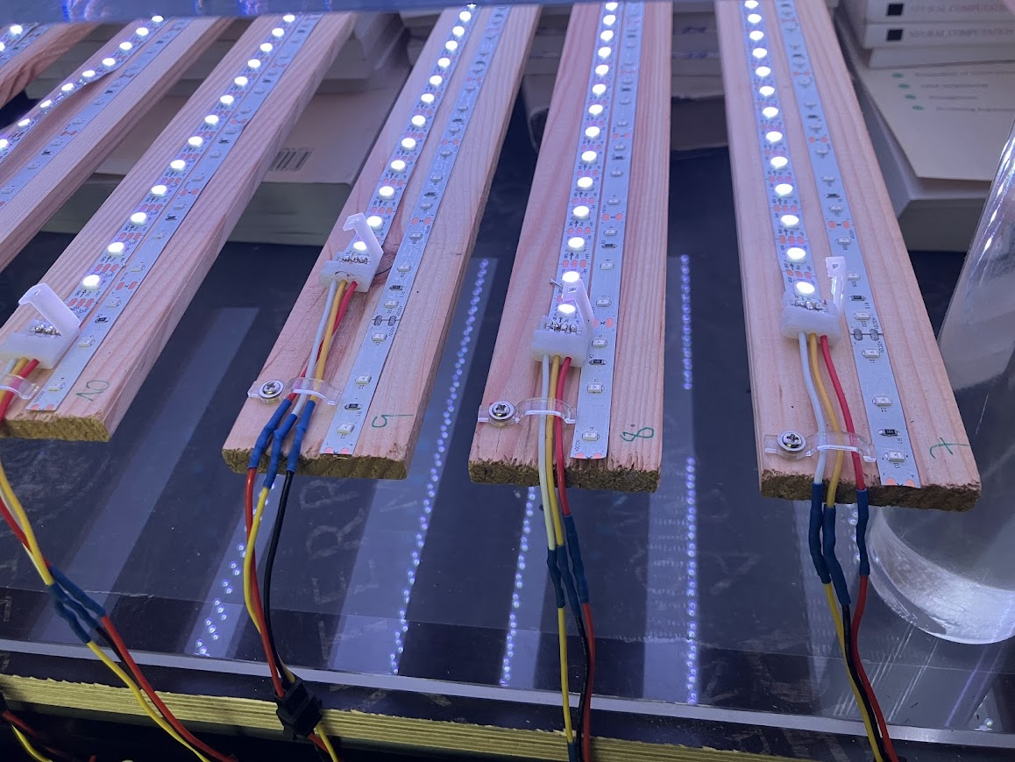
Component: LED Matrix
Description: 12 WS2812B LED strips (118 LEDs each), forming a 12×118 matrix mounted under the aquarium.
Purpose: Delivers precise visual stimuli at specific locations with customizable patterns and intensity.
Main Challenge: Voltage drop across long strips caused uneven brightness.
Solution: Implemented dual-end power injection and calibrated brightness limits.
Notes:
כל רכיב במערכת דרש פתרונות הנדסיים – ממטריצת הלדים שהצריכה חיווט מדויק והזרמת חשמל יציבה, דרך הארדואינו שהתמודדנו איתו עם בעיות בתקשורת טורית, ועד לשילוב של מצלמות והמערכת החיצונית. Additional Challenges:
High currency demand -> changed power supply
Long wires created noise on data lines → mitigated using resistors at data inputs.
Physical tension from mounting caused disconnections → reinforced soldering and added strain relief.
Aquarium walls were made of translucent acrylic → required tuning the distance, angle, and brightness of the LEDs to ensure visibility.

Slide 9
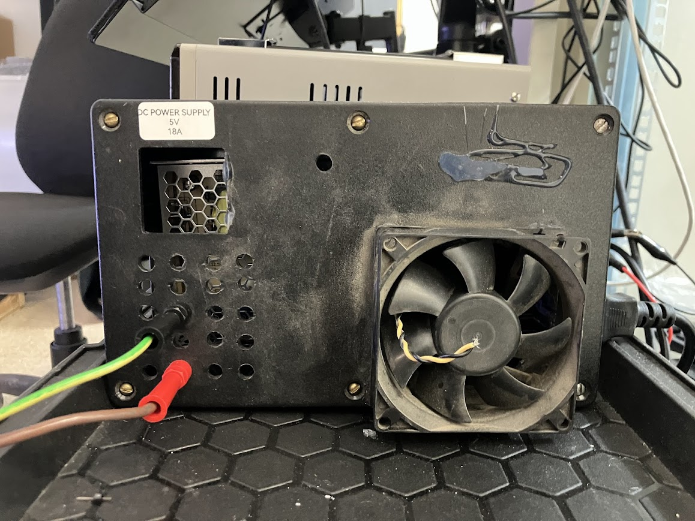
Component: Power Supply Unit
Description: 5V / 18A regulated power supply connected in parallel to all LED strips.
Purpose: Provides stable current to support high-brightness activation across the entire matrix.
Challenge: Sustained high current risked overheating at full load
Solution: Used thick-gauge wiring and tested thermal performance under peak brightness

Slide 10
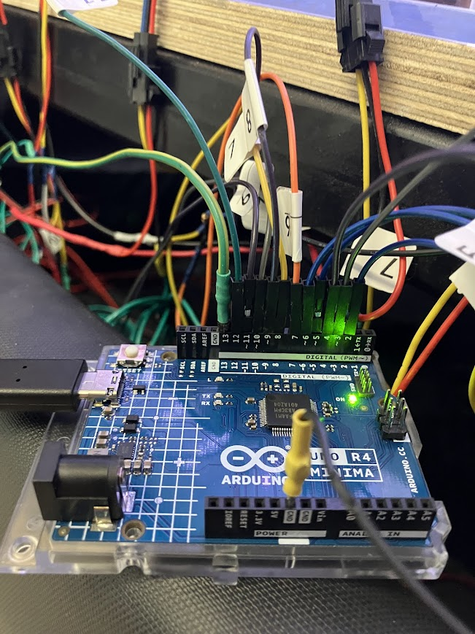
Component: Arduino UNO R4 Minima
Description: Microcontroller responsible for receiving serial commands and executing LED patterns.
Purpose: Acts as a real-time controller and interface between tracking input and LED output.
Main Challenge: The UNO R4 Minima uses a non-standard USB implementation (Renesas RA4M1), which causes serial communication failures with Bonsai and similar tools.
Solution: Plan to replace the board with a standard serial-compatible microcontroller (e.g., based on CH340 or ATmega32U4) to ensure stable communication.

Slide 11
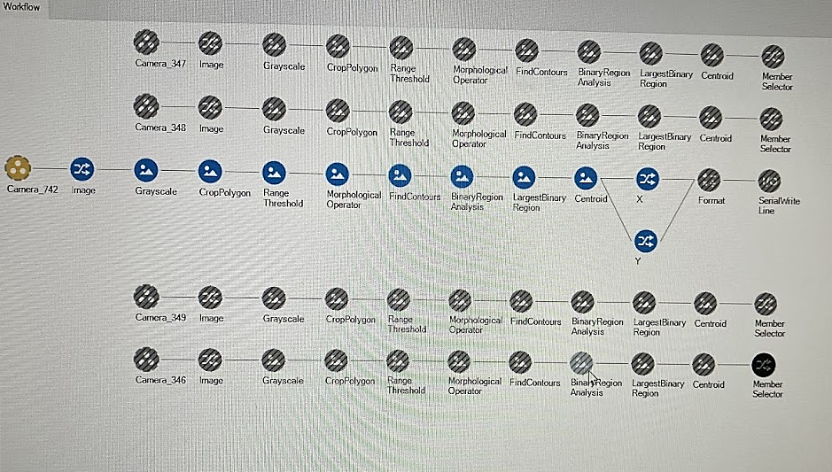
Component: Bonsai Platform
Description: Visual programming environment used to process camera feeds and generate serial commands.
Purpose: Detect fish position and trigger light patterns based on behavior or manual input.
Main Challenge: The platform was completely new and unfamiliar, requiring time to understand its node structure, data flow, and scripting.
Solution: Learned through hands-on experimentation, community tutorials, and iterative development of a working pipeline (camera → position → serial command).

Slide 12
Testing & Validation
LED functionality Verified full activation of individual patterns (e.g., circle, fade, tail) across the entire matrix.
Power integrity Measured voltage, current and temperature (by hand) at various points during different operation modes.
Serial command response Sent manual commands via Serial Monitor to validate parsing, timing, and light behavior.
Live response simulation Used moving object (e.g. hand or robot) to mimic fish motion and tested detection by Bonsai.
Stability checks System was run for extended durations to check for overheating, communication loss, or LED failures.
Notes:
המערכת עברה בדיקות מקיפות: ווידאתי שהדלקה של כל תבנית פועלת כמו שצריך, מדדתי יציבות מתח וחום, ובדקתי שהמערכת מגיבה נכון לפקודות שמתקבלות — גם ידניות וגם מבונסאי.

Slide 13
Key Achievements
Developed a fully functional, modular LED stimulation system.
Integrated a 5-camera infrared tracking system with Bonsai for spatial detection.
Established a clear hardware-software architecture ready for behavioral integration.
Conducted power, timing, and stability tests on the full matrix (1,416 LEDs).
Built and validated Arduino code with a custom command parser for flexible operation.
Notes:
הצלחנו לבנות מערכת עובדת, יציבה, גמישה, שמסוגלת להשתלב במחקרי התנהגות אמיתיים. בנינו בסיס טכנולוגי שיכול לשרת את המעבדה גם בהמשך — ואפילו להתרחב לגירויים נוספים. Achieved real-time visual feedback with custom FastLED patterns triggered via serial input.

Slide 14
Recommended Future Work
Replace current microcontroller Switch to a serial-compatible board to restore full Bonsai communication.
Improve LED resolution Increase number of strips or reduce spacing to allow finer spatial control.
Connect to live fish experiments Integrate system into behavioral trials with Gnathonemus petersii.
Implement real-time behavioral triggers Define spatial rules in Bonsai that trigger patterns automatically based on fish location.
Expand stimulation capabilities Add underwater speakers or vibratory cues for multimodal experiments.
Notes:
הצעד הבא הוא להחליף את הבקר למשהו שתואם תקשורת טורית כמו שצריך. בהמשך אפשר לשלב גם דג אמיתי, להוסיף רמקולים תת-מימיים, ולעצב ניסויים שבהם הדג משנה את ההתנהגות בתגובה מיידית לגירוי.

Slide 15
Skills Gained
Translating biological research into engineering needs
Learning soldering and hardware assembly
Power supply design and current management
C++ programming for Arduino
Serial communication handling
Debugging embedded systems
Camera-based tracking setup
Bonsai programming and integration
Technical documentation & presentation
Notes:
למדתי איך לתרגם צורך ביולוגי למערכת טכנית. רכשתי כישורי תכנות, הלחמה, תכנון זרם, עבודה עם וידאו בזמן אמת, ניתוח בעיות מערכת, וכתיבה טכנית. ובעיקר — איך לגשת לבעיה פתוחה ולבנות לה פתרון מקצה לקצה. 🧠 Skills Gained – In Project Order
Translating biological research into engineering needs
הבנת דרישות התנהגותיות ותרגומן למפרט טכני.
Learning soldering and hardware assembly
רכישת מיומנות בהלחמות, חיבור רצועות לד, בניית מערכת פיזית.
Power supply design and current management
תכנון אספקת מתח למערך לדים כולל פתרונות לנפילות מתח וחימום.
C++ programming for Arduino
כתיבת קוד מודולרי עם FastLED, בניית פונקציות מותאמות אישית.
Serial communication handling
קבלת פקודות טוריות, בניית parser ובדיקת תקשורת עם המחשב.
Debugging embedded systems
פתרון בעיות של רעש, חוסר תגובה, תזמון ומעגלי זרם.
Camera-based tracking setup
חיבור מצלמות אינפרא־אדום, מיקום, תאורה ובחירת זוויות עבודה.
Bonsai programming and integration
עבודה עם פלטפורמת עיבוד וידאו בזמן אמת, יצירת פקודות סריאליות.
Testing & Validation of full system
הרצת בדיקות חום, זרם, תגובתיות ותפקוד מערכתי מלא.
Technical documentation & presentation
כתיבת דו"ח פרויקט, בניית מצגות, ניסוח טכני ברור.

Slide 16
Thank you for listening! Questions?
Notes:
🧠 Skills Gained – In Project Order
Translating biological research into engineering needs
הבנת דרישות התנהגותיות ותרגומן למפרט טכני.
Learning soldering and hardware assembly
רכישת מיומנות בהלחמות, חיבור רצועות לד, בניית מערכת פיזית.
Power supply design and current management
תכנון אספקת מתח למערך לדים כולל פתרונות לנפילות מתח וחימום.
C++ programming for Arduino
כתיבת קוד מודולרי עם FastLED, בניית פונקציות מותאמות אישית.
Serial communication handling
קבלת פקודות טוריות, בניית parser ובדיקת תקשורת עם המחשב.
Debugging embedded systems
פתרון בעיות של רעש, חוסר תגובה, תזמון ומעגלי זרם.
Camera-based tracking setup
חיבור מצלמות אינפרא־אדום, מיקום, תאורה ובחירת זוויות עבודה.
Bonsai programming and integration
עבודה עם פלטפורמת עיבוד וידאו בזמן אמת, יצירת פקודות סריאליות.
Testing & Validation of full system
הרצת בדיקות חום, זרם, תגובתיות ותפקוד מערכתי מלא.
Technical documentation & presentation
כתיבת דו"ח פרויקט, בניית מצגות, ניסוח טכני ברור.

